Slide 1

Projet 4 Testez l’implémentation d’une nouvelle fonctionnalité
OpenClassroom – Développeur d’application Java
Noémie BARRAL
Soutenance du 27 novembre 2020

Slide 2
Présentation du code
Structure et Évolution

Slide 3
Problématiques rencontrées
Mauvaise durée de stationnement (valeur nulle ou négative)
Traite uniquement les heures dans le code
Pas de test d’intégration fonctionnel
//TODO
Peu de tests unitaires existants
Rattraper pour mise en place du TDD
Configuration Maven
Mise en place de CheckStyle
Mise en place de SpotBugs (pas de maj sur FindBugs depuis 2017)
Absence de JavaDoc
Mise en place
Notes:
Lorsque j’ai récupéré le code, j’ai pu repéré plusieurs problématiques.
Lee et Tek ont tous les deux fait remonter un bug sur la gestion de la durée stationnement.
Lee se retrouvait avec un prix nul du fait d’une durée de stationnement inférieure à 30 min
L’utilisation d’un int pour la durée de stationnement faisant référence à l’heure de stationnement, les minutes ne sont pas prises en compte par la variable duration. Passage en double pour prendre en compte correctement les décimales horaires (et donc les minutes)
Tek se retrouvait avec une durée négative lorsque la durée de stationnement amène à un changement de jour
La duration ne tenait pas compte des jours d’entrée et de sortie et tenait compte uniquement de l’heure.
Absence de test d’intégration fonctionnel : indiqué avec les TODO
Peu de tests unitaires
Fonctionnement en TDD rend obligatoire la présence de test avant le code
Effectuer tous les tests unitaires manquant en amont du développement de nouvelles fonctionnalités
Tous les éléments de configuration n’était pas en place dans Maven.
Ajout de CheckStyle + utilisation du plugin IntelliJ
Ajout de SpotBugs, FindBugs n’étant plus mis à jour depuis 2017 et SpotBugs semblant être la nouvelle version la plus compatible
- Absence de JavaDoc : mise en place (même si nécessiterait d’être un peu plus approfondie)

Slide 4
Evolutions majeures
Accès à la BDD
Date → LocalDateTime
API Date de Java 8
Ajout de db.properties
try-with-ressources
Connection
ResultSet
PrepareStatement
Notes:
J’ai aussi ajouté quelques évolution afin de simplifier le code.
- Utilisation de LocalDateTime dispo avec java 8 pour une meilleure manipulation des données Date et Time
Ajout d’un fichier db properties pour gérer la base de données
évite d’écrire dans le code les mdp)
passage en gitignore pour éviter de montrer mon mdp dans git
aurait du trouver une autre méthode git qui permet de ne pas prendre en compte les modifications plutôt que gitignore qui supprime totalement le fichier du suivi
Ajout des try with ressources pour clore les connection, ps et rs qui implémentent AutoCloseable
Gestion automatique de la fermeture et de l’exception levée à la fermeture d’une ressource
Simplification du code

Slide 5
Structure finale du code
Model
ParkingSpot
Ticket
DAO
ParkingSpotDAO
TicketDAO
Service
InteractiveShell
ParkingService
FareCalculatorService
Util
InputReaderUtil
Config
DataBaseManager
DataSourceFactory
Constant
DBConstant
Fare
ParkingType
Singleton
Pattern Factory
Notes:
La structure finale globale du code reprend Pattern DAO avec :
Une couche de modèle : objets manipulés Ticket et ParkingSpot
Une couche d’accès données DAO
Va se baser sur la configuration de BDD défini dans Config,
Une couche métier avec les services existants à savoir l’interface utilisateur, les process parkings (entrée et sortie) et le process de calcul du prix.
Va se baser sur Util pour récupérer l’entrée utilisateur
Autour gravite Constant qui regroupe les éléments constants à savoir :
Les requêtes SQL pour plus de lisibilité du code
Les données métiers à savoir les types de parking possible et les prix de stationnement
Revenons sur la configuration de la BDD :
- DataSourceFactory : permet de faire évoluer le programme pour prendre en charge d’autre BDD selon le principe du pattern Factory.
- DataBaseManager en Singleton pour assurer que c’est bien la même BDD qui est utilisé tout au long du programme.
NB : aurait pu créer singleton sur la connexion pour éviter la multiplication de connexion mais besoin d’être fermées pour plus de sécurité (plus tard utilise le pull connection)

Slide 6
Tests Unitaires
Services et Utilitaires

Slide 7
FareCalculatorServiceTest
Méthodes de test | Vérification du test
calculateFareTestCar | assertEquals(prix attendu, ticket.getPrice())
calculateFareTestBike | assertEquals(prix attendu , ticket.getPrice());
calculateFareTestCarWithLessThanOneHourParkingTime | assertEquals(prix attendu , ticket.getPrice());
calculateFareTestBikeWithLessThanOneHourParkingTime | assertEquals(prix attendu , ticket.getPrice());
calculateFareTestCarWithMoreThanADayParkingTime | assertEquals(prix attendu , ticket.getPrice());
calculateFareTestBikeWithFutureInTime | assertThrows(Exception.class attendu [...]
calculateFareTestBikeWithNullOutTime
Notes:
Montrer le code en détail de calculateFareTestCar : vérifier que le prix obtenu correspond avec le prix attendu pour un véhicule type voiture
La même logique est alors reprise pour :
Le calcul avec un vélo,
Le calcul pour une durée de moins d’une heure pour voiture et vélo
Le calcul de plus d’une journée de stationnement
Et la même construction mais en vérifiant que l’exception est bien levée pour :
Une date d’entrée postérieur à la date de sortie
Une date de sortie nulle

Slide 8
InteractiveShellTEST
Mock
/logging.log4j.core
…/test
« Interface »
Appender
TestAppender
Input
Reader
Util
- logEventList : List<LogEvent>
+ reset() : void logEventList.clear()
+ int getLogCount() : int logEventList.size()
Méthodes de test | Vérification du test
loadInterfaceTestWhenProcessIncomingVehicle | verify(parkingService, Mockito.times(1)) .processExiting/IncomingVehicle()
loadInterfaceTestWhenProcessExitingVehicle
loadInterfaceTestWhenExitInterface | assertEquals(nbr Logger attendu, appender.getLogCount())
loadInterfaceTestDefault
Notes:
Retour Code : loadInterfaceTestWhenProcessIncomingVehicle
- Même logique pour le process de sortie.
Création de TestAppender qui va permettre d’enregistrer dans une liste les Loggers appelés pendant l’exécution des tests.
Retour Code :
- Méthodes getLogCount() et reset()
- Implémentation dans les tests
Permet d’aller tester ;
Exit Interface
Cas défaut
En vérifiant le nombre de Logger appelé.
NB : cette technique est bancale et pas très maintenable car il suffit juste de modifier le nombre de logger dans le code pour que le test ne fonctionne plus.

Slide 9
ParkingServiceTest
Mock
Input
Reader
Util
Méthodes de test | Vérification du test
processIncomingVehicleTestCar | verify(ticketDAO, Mockito.times(1)) .save/updateTicket/ParkingSpot( any(Ticket/ParkingSpot.class))
processExitingVehicleTestCar
processIncomingVehicleTestException | assertThrows(Exception.class attendu [...]
processExitingVehicleTestException | assertThrows(Exception.class, ()-> parkingService.processIncoming/ExitingVehicle());
processExitingVehicleTestElseCase | assertEquals(nbr Logger attendu, appender.getLogCount())
getNextParkingNumberIfAvailableTestCar | assertEquals(parkingSpot attendu, parkingService. getNextParkingNumberIfAvailable())
getNextParkingNumberIfAvailableTestBike
getNextParkingNumberIfAvailableTestDefault | assertThrows(Exception.class attendu [...]
getNextParkingNumberIfAvailableTestCarNotAvailable
Parking
Spot
DAO
Ticket
DAO
Fare
Calculator
Service
Notes:
Retour sur le code : process Incoming Vehicle test Car
Même logique pour exiting

Slide 10
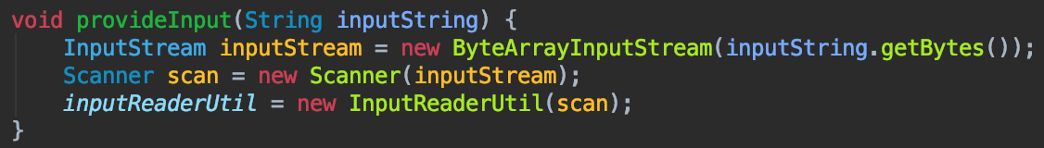
InPutReaderUtilTest
Création d’une méthode pour simuler l’Input
Méthodes de test | Vérification du test
readSelectionTest1 | assertEquals(1, inputReaderUtil.readSelection())
readSelectionTestException | assertEquals(-1, inputReaderUtil.readSelection())
readVehicleRegistrationNumberTestInvalid | assertThrows(Exception.class attendu [...]
readVehicleRegistrationNumberTestValid | assertEquals(vehicleRegNumber, inputReaderUtil.readVehicleRegistrationNumber())
Notes:
Ici on ne pouvait pas mocker InputReaderUtil car il s’agit de la classe que l’on test
J’ai donc créer une méthode qui me permet de simuler l’input en faisant passer mon entrée de type String dans la lecture de mon scanner à la place de System.in à l’aide d’un InputStream.
Retour sur le code : voir InputReaderUtilTest

Slide 11
Tests Unitaires
DAO et Config

Slide 12
Utilisation de H2
Mock Static
MockedStatic<DataSourceFactory> factoryMock = mockStatic(DataSourceFactory.class)
!isInit
Lancement du fichier test-data.sql si BDD H2 n’est pas initialisée
Utilisation
dbMock.use( () -> {
*rédaction du test*
})
…/h2
H2DataBaseMock
createFilePath : String
boolean : isInit
+ H2DataBaseMock(createFilePath)
+ use(Callable <Void> test) : void
H2DataBaseService
clearDBTest( )
setUpBeforeUnitTestTicketDAO( )
H2DBConstants
Toutes requêtes SQL nécessaires à l'exécution des tests et n'existant pas dans DBConstants
Notes:
H2DataBaseMock : MockStatic de DataSourceFactory que je peux utiliser dans un Callable pour pousser le programme à utiliser H2 sur les tests plutôt que MySQL.
La méthode use( ) prévoit la création de la BDD H2 à l’aide du fichier test-data.sql si la BDD n’a pas été initialisée.
H2DataBaseService
cleanDB( )
Méthode pour TicketDAOTest
H2DBConstants

Slide 13
Tests Unitaires avec H2
Classe | Méthodes de test | Vérification du test
DataBaseManagerTest | getConnectionTestSuccess | assertEquals(dataSource.getConnection().getClientInfo(), con.getClientInfo())
ParkingSpotDAOTest | getNextAvailableSlotForBikeSuccess | assertEquals(n° de parking attendu, parkingSpotDAO.getNextAvailableSlot(parkingType))
ParkingSpotDAOTest | getNextAvailableSlotForCarSuccess | assertEquals(Numéro de parking atendu, parkingSpotDAO.getNextAvailableSlot(parkingType));
ParkingSpotDAOTest | getNextAvailableSlotForCarFail | assertEquals(Numéro de parking atendu, parkingSpotDAO.getNextAvailableSlot(parkingType));
ParkingSpotDAOTest | updateParkingTestUpdate | assertTrue(parkingSpotDAO.updateParking(parkingSpot))
TicketDAOTest | saveTicketTestSuccess | assertTrue/False(ticketDAO.saveTicket(newTicket))
TicketDAOTest | saveTicketTestFail
TicketDAOTest | getTicketTestSuccess | assertEquals(ticketInModel, ticketDAO.getTicket(vehicleRegNumber))
TicketDAOTest | getTicketTestWithNonExistVehicleRegNumb | assertNull(ticketDAO.getTicket(vehicleRegNumber))
TicketDAOTest | updateTicketTestSuccess | assertTrue/False(ticketDAO.updateTicket(ticketInModel))
TicketDAOTest | updateTicketTestFail

Slide 14
Ajout des fonctionnalités
Tests unitaires et Code

Slide 15
TesTs Unitaires
Classe de test | Méthode de test | Vérification du test
FareCalculatorServiceTest | calculateFareTestForLessThan30min | assertEquals(prix attendu, ticket.getPrice())
FareCalculatorServiceTest | calculateFareTestForRecurrentUserCar | assertEquals(prix attendu, ticket.getPrice())
FareCalculatorServiceTest | calculateFareTestForRecurrentUserBike
TicketDAOTest | checkTicketByVehicleRegNumberTestTrue | assertTrue/False( ticketDAO.checkTicketByVehicleRegNumber( vehicleRegNumber))
TicketDAOTest | checkTicketByVehicleRegNumberTestFalse

Slide 16
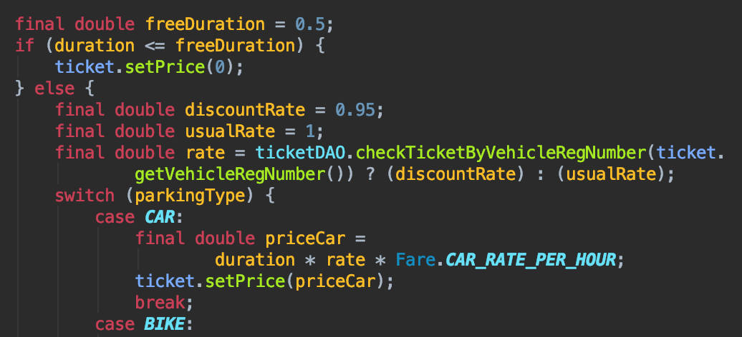
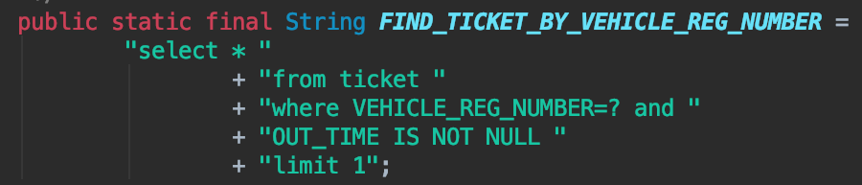
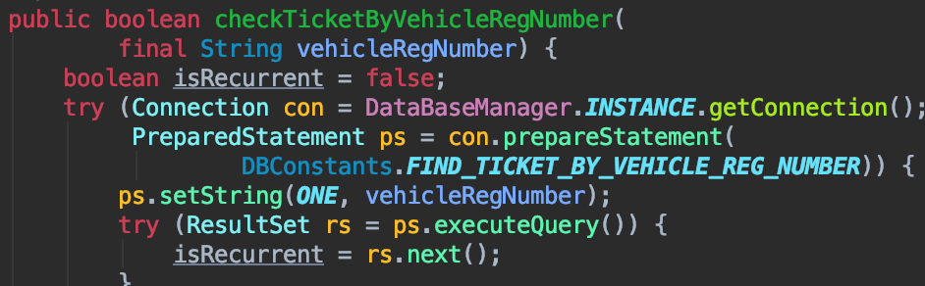
Implémentation
FareCalculatorService : CalculateFare( )
DBConstants
TicketDAO
Réduction de 5% pour utilisateur récurrent
Gratuité pour une durée de stationnement inférieure à 30 min

Slide 17
Tests d’Intégration
*IT

Slide 18
PARKINGDATABASEIT
Mock
Input
Reader
Util
Création des méthodes nécessaires dans H2DataBaseService
Méthodes de test | Vérification du test
testIncomingCarWithNonRecurrentUserIT | assertTrue(dbService.checkTicketInModelSave(vehicleRegNumber)) assertFalse(dbService.checkParkingSpotAvailability(1))
testIncomingCarWithRecurrentUserIT
testExitingCarWithNonRecurrentUserIT | assertEquals(prix attendu, dbService.checkFareGenerated(vehicleRegNumber)) assertEquals(LocalDateTime.now().toLocalDate(), dbService.checkOutTimeGenerated(vehicleRegNumber).toLocalDate()) assertEquals(LocalDateTime.now().getHour(), dbService.checkOutTimeGenerated(vehicleRegNumber).getHour()) assertEquals(LocalDateTime.now().getMinute(), dbService.checkOutTimeGenerated(vehicleRegNumber).getMinute())
testExitingCarWithRecurrentUserIT
Notes:
2 process identifiés : entrer et sortir.
2 situations différentes : je ne suis pas un utilisateur récurrent, je suis un utilisateur récurrent.
Pas de distinction entre CAR et BIKE car déjà vu dans les tests unitaires et pas de différence dans le déroulé du process.
Après chaque test : remet la database comme à l’origine.
Pour le process d’entrée : on vérifie que le Ticket d’entrée modèle a bien été enregistré et que la disponibilité de la place de parking s’est bien mise à fausse
Pour le process de sortie : on vérifie que le prix généré correspond au prix attendu, que la date correspond, l’heure et les minutes.
Retour sur le code puis lancement de tous les tests pour montrer

Slide 19
Rapports Finaux
CheckStyle, Jacoco, SureFire et SpotBugs

Slide 20
Liens Vers Les rapports
CheckStyle
file:///Users/june/Desktop/parkingsystem/target/site/checkstyle.html
JaCoCo
file:///Users/june/Desktop/parkingsystem/target/site/jacoco/index.html
SureFire
file:///Users/june/Desktop/parkingsystem/target/site/surefire-report.html
SpotBugs
file:///Users/june/Desktop/parkingsystem/target/site/spotbugs.html
Retrouver le code sur IntelliJ ou sur GitHub
https://github.com/June-Ruth/parkingsystem/tree/release/v.1.0

